Slide 1
Юридическая грамотность
при покорении китайского товарного рынка
Наталья Непейвода
партнёр Адвокатского бюро “Sollars”,
руководитель российско-китайского направления,
вице-президент Русско-Азиатской Юридической Ассоциации (РААЮ, RALA, 亚洲俄罗斯律师协会)
докторант Университета Цинхуа (КНР),
специалист по китайскому континентальному праву
19.03.2020

Slide 2
ЭКСПОРТ Российское законодательство | ИМПОРТ Китайское законодательство
?
Граница
Международное частное право

Slide 3
Определяющие факторы импортной политики КНР на современном этапе:
Членство в WTO с 2001 года
Обязательства по исполнению требований «Соглашения по техническим барьерам в торговле» («Agreement on technical barriers to trade», 《技术性贸易壁垒协议》)
Протекционная политика по защите национальных производителей
Китай - сложная страна для экспорта большенства групп товаров.

Slide 4
Барьеры, на законодательном уровне тормозящие экспорт российских товаров в Китай:
1. Таможенное-тарифное регулирование
«Правила КНР о тарифном регулировании при экспорте и импорте»
(中华人民共和国进出口关税条例)
импортный налог = импортный тариф + ставка НДС + акцизная ставка

Slide 5
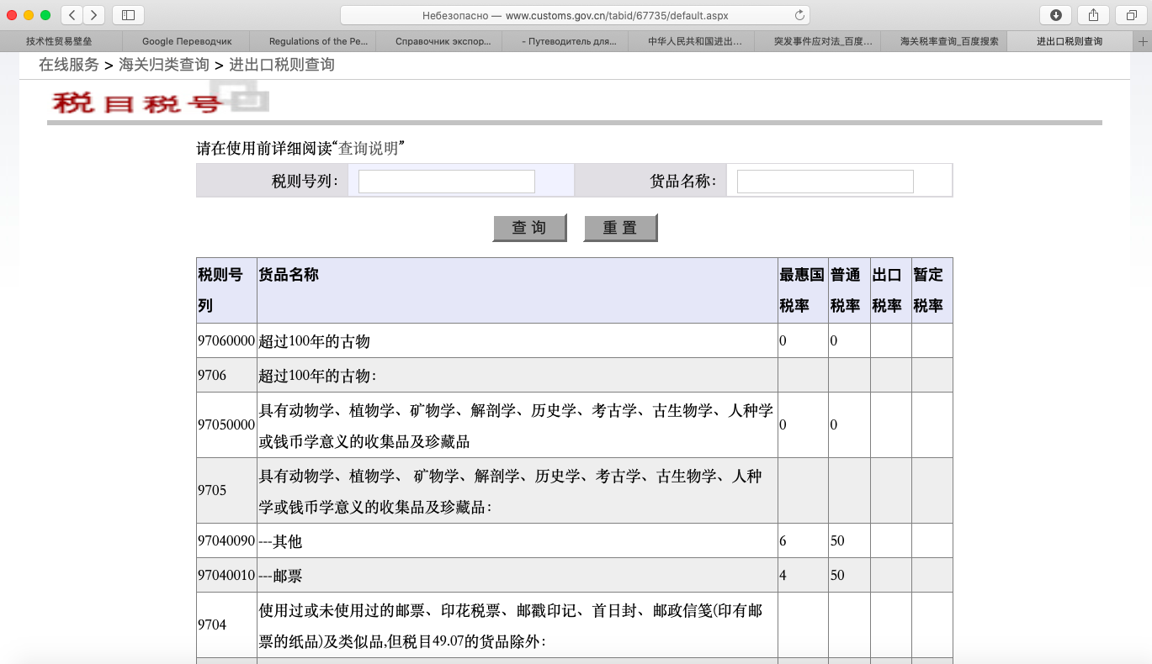
http://www.customs.gov.cn

Slide 6
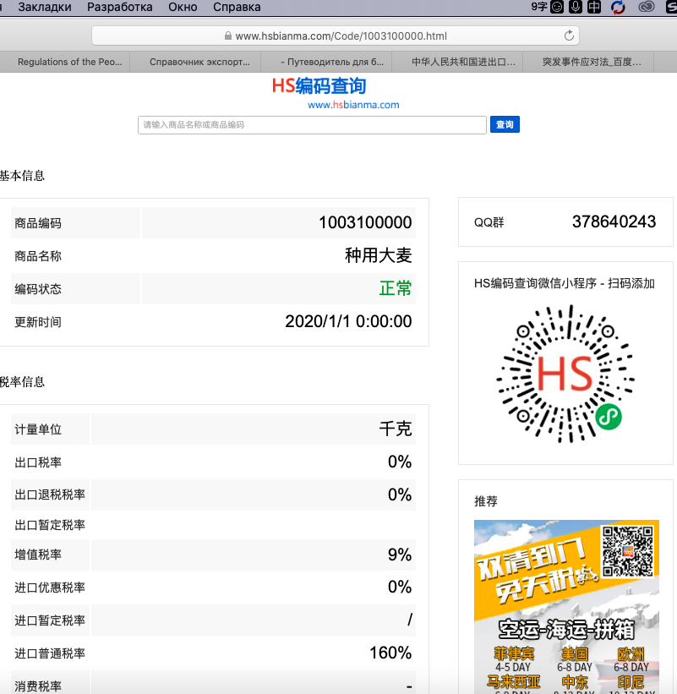
https://www.hsbianma.com

Slide 7
Барьеры, на законодательном уровне тормозящие экспорт российских товаров в Китай:
2. Нетарифные меры регулирования импорта товаров
2.1. Квотирование
2.2. Лицензирование
2.3. Запрет импорта
3. Техническое регулирование
3.1. Национальные стандарты
3.2. Национальная сертификация
3.3. Сертификаты качества
3.4. Специфическая упаковка
3.4. Маркировка
3.5. Соблюдение санитарно-гигиенических норм
3.6. Усложненные таможенные формальности

Slide 8
Система обязательной сертификации с 2002 года.
«Положение о порядке обязательной сертификации продукции» (强制性产品认证管理规定) (1.09.2009)
Перечень товаров, подлежащих обязательной сертификации представлен в «Каталоге продукции для обязательной сертификации»
(强制性产品认证目录, CCC Catalogue)
Затраты на сертификацию лежат на экспортере.
Дополнительные трудности для российского поставщика товаров.

Slide 9
Законодательство КНР
效力级别
法律(2772) 行政法规(9890) 司法解释(6932) 部门规章(281638) 军事法规规章(472) 党内法规(2838) 团体规定(3685) 行业规定(31094)
http://www.pkulaw.cn

Slide 10
一带一路(93)
自由贸易试验区(185)
民法(1506)
合同(668)
知识产权(3846)
税收(14315)
外汇(3917)
企业(2682)
公司(1643)
个体经济(272)
商贸物资(7719)
对外经贸(3415)
商品检验与动植物检疫(2718)
海关(2343)
标准化管理和认证认可(9432)
质量管理和监督(5012)
调解与仲裁(328)
刑法(1079)
海事诉讼(65)
电子商务(384)
突发事件(1004)New
http://www.pkulaw.cn

Slide 11
Рекомендуемые шаги юридически грамотной работы с китайским контрагентом:
Первичная проверка китайского партнера
Аналитика: может ли Ваш товар быть импортирован в Китай? Определение кода HS (HS编码, The Harmonization System Code (HS-Code)) на Ваш товар
Условия импорта: Нужна ли сертификация? Требования к упаковке. Требования к маркировке. Действующие стандарты. Требования к условиям гарантийного обслуживания. и пр.

Slide 12
Рекомендуемые шаги юридически грамотной работы с китайским контрагентом:
4. Проверка китайского контрагента. Формирование полного досье на китайское юридическое лицо (Свидетельство о праве ведения хозяйственной деятельности (企业营业执照), унифицированный код кредитоспособности (企业统一社会信用代码), регистрация в качестве участника внешнеторговой деятельности (对外贸易经营者备案登记表)). Необходимо проверить его физическое существование, благонадежность, компетенцию того или иного должностного лица на заключение контракта ВЭД от имени данного юридического лица («юридический представитель»,法人). Наличие импортной лицензии.
5. Проект контракта. Язык контракта. Согласование существенных условий. Для экспортера важно включить в контракт условия о порядке расчетов, распределение расходов на исполнение контракта, ответственность, А ТАК ЖЕ правильно внести ВСЕ НЕОБХОДИМЫЕ РЕКВИЗИТЫ, применимое право, досудебный порядок урегулирования споров, арбитражную оговорку, язык судопроизводства.

Slide 13
Сайты для проверки китайских юридических лиц:
Континентальный Китай:
Бесплатная официальная база данных:
http://www.gsxt.gov.cn/index.html
Платная: https://www.qichacha.com
Информационная база о процессе, наличии банкротства в отношении китйской компании: http://pccz.court.gov.cn/pcajxxw/index/xxwsy
Гонконг:
http://www.icris.cr.gov.hk (140 гонконгских доллара за 1 отчет)

Slide 14
谢谢！
Спасибо!

